Slide 1
Vakdidactiek
Snijpracticum

Slide 2
Mosselpracticum intro
https://youtu.be/e0xfE8PrM4A
Wat doet de mossel? En waarmee?
beantwoord voor het practicum en erna opnieuw.
Welke type practicum is dit?
Wat is het doel van dit practicum?

Slide 3
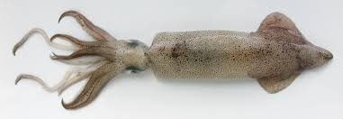
Lesidee 2
Inktvispracticum

Slide 4
Werken vanuit een vraag
  Mossel
  Werken met 4 V’s (verdediging, voortplanting, voeding, verbranding) – inktvis, vissen

Slide 5
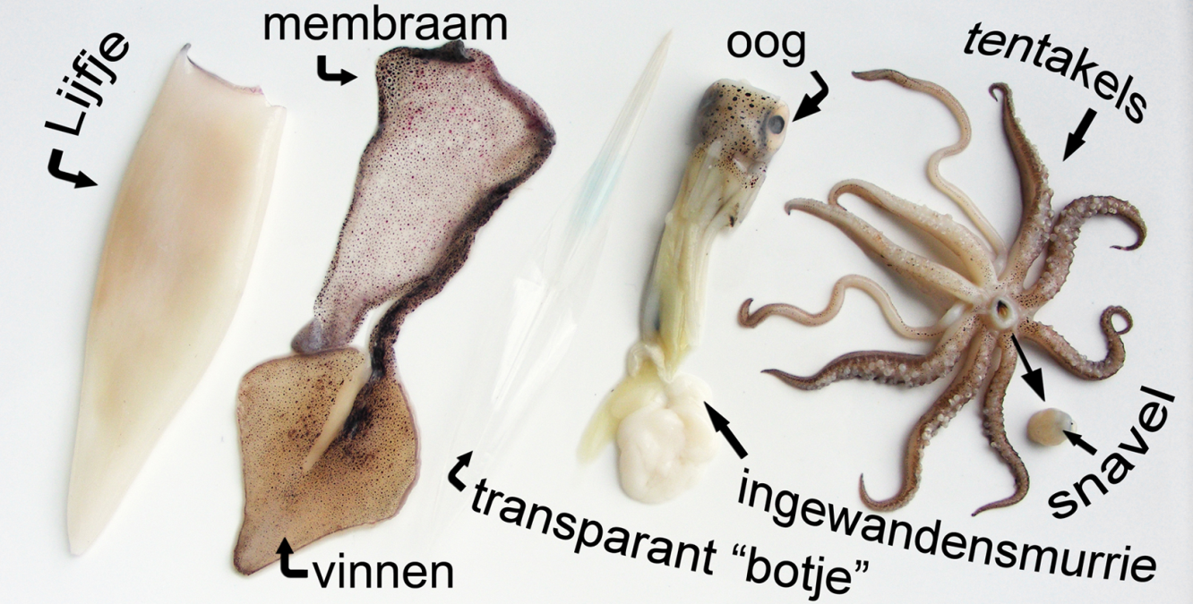

Slide 6
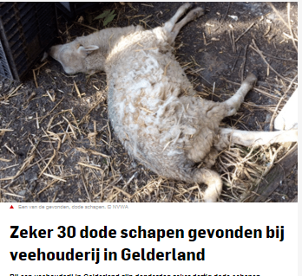
Natuurlijke dood of misdrijf?

Slide 7
Werken vanuit een context
  Schapenhart – natuurlijke dood of misdrijf?
  Hersenen en Parkinson (voorbeeld op Bb)

Slide 8
Stelling
Leerlingen verspillen te veel materiaal als het geen kookboekpracticum is.

